Slide 1
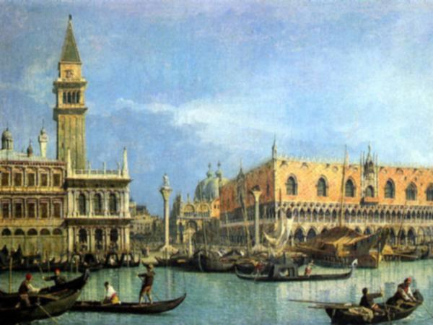
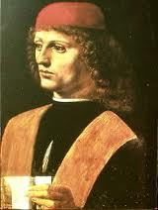
ЖИТТЯ ПРИСВЯЧЕНЕ КНИЗІ
До 500-річчя від дня смерті видатного італійського просвітителя та друкаря Альда Мануція (1449-1515)

Slide 2
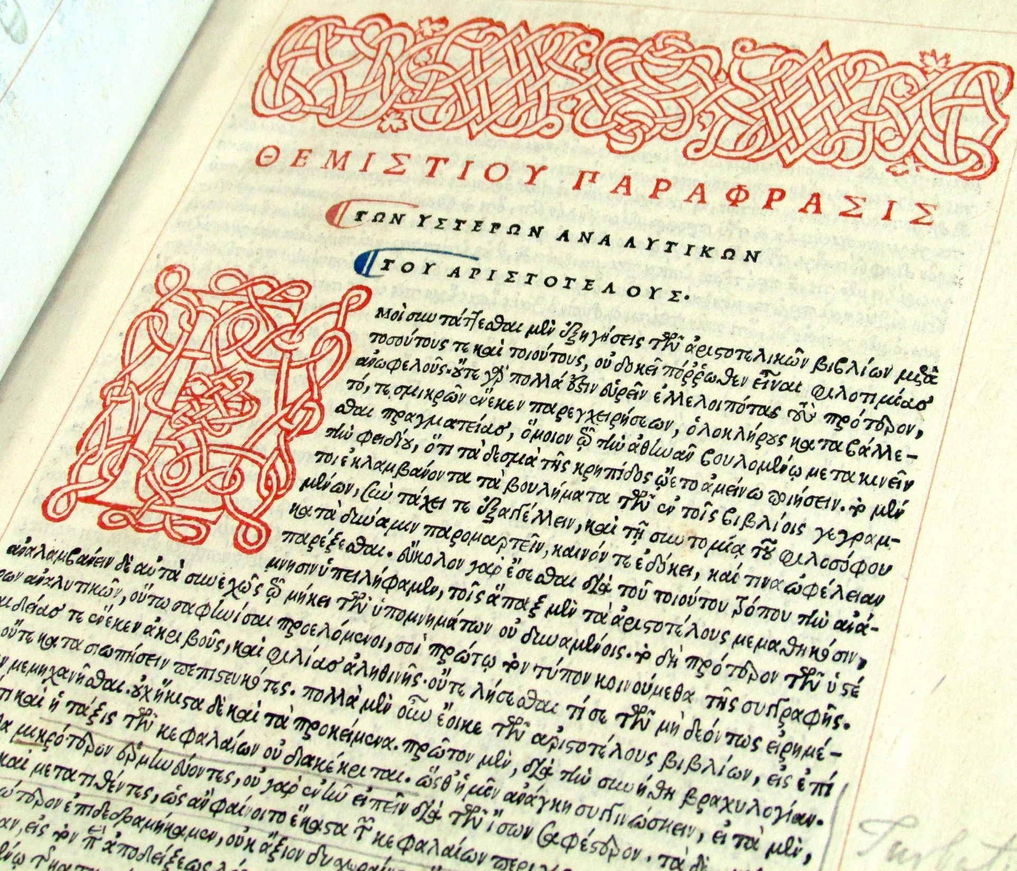
АЛЬДИНИ – стародруки, названі ім’ям італійського друкаря Альда Пія Мануція (бл. 1449-1515). Видавалися у його друкарні у Венеції, а згодом – його нащадками у Болоньї та Римі. Відзначалися поліграфічною довершеністю та високим науковим рівнем підготовки античних текстів.

Slide 3
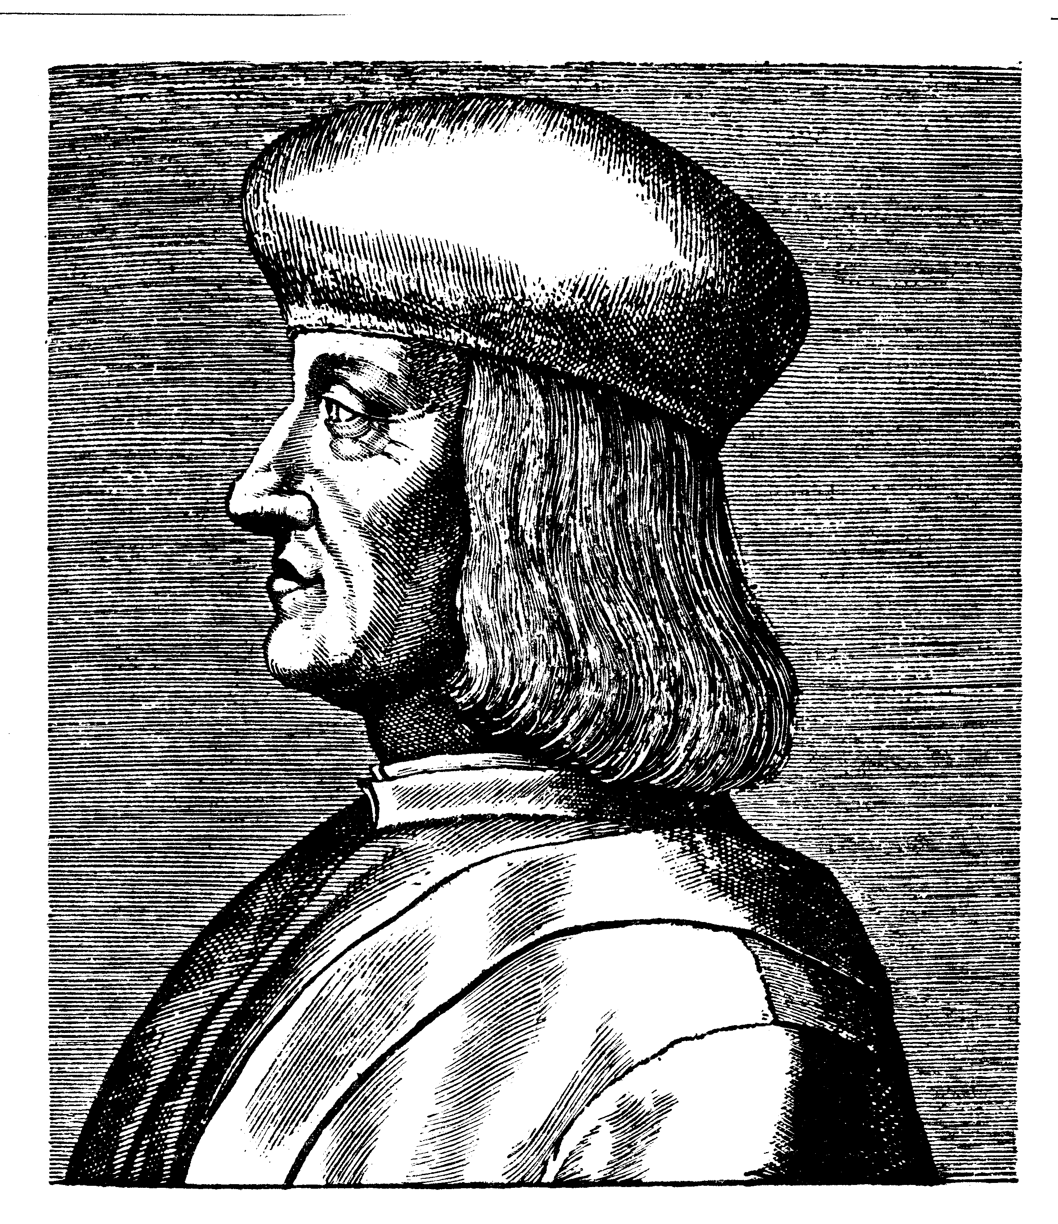
Батько «альдин» і засновник славетного венеціанського друкарського дому Альд (скорочено від Теобальд) Пій Мануцій (Мануцці або Мануччі) народився неподалік від Риму, у невеличкому містечку Бассіано. Це сталося за одними даними 1450 року, за іншими – у 1448 або 1449 році.
Він був нащадком старовинного флорентійського шляхетного, але збіднілого роду. Повне ім’я його латиною звучало як «Aldus Pius Manutius Romanus».

Slide 4
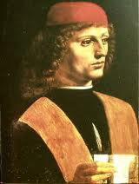
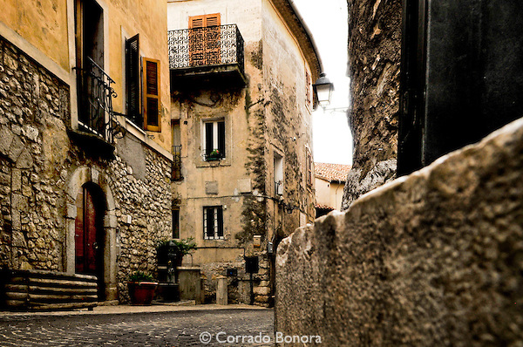
Старовинне італійське містечко Бассіано в 100 км. від Риму – батьківщина Альда Мануція

Slide 5
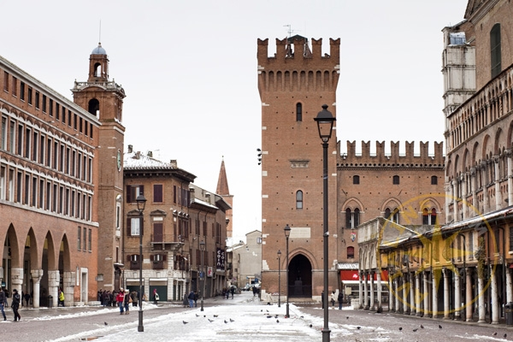
Університет м.Феррари
Початкову освіту майбутній друкар та вчений-філолог отримав у Римі. 1475 року він переїжджає до міста Феррари, де навчається у місцевому університеті і стає визнаним фахівцем в галузі давньогрецької та латинської словесності.

Slide 6
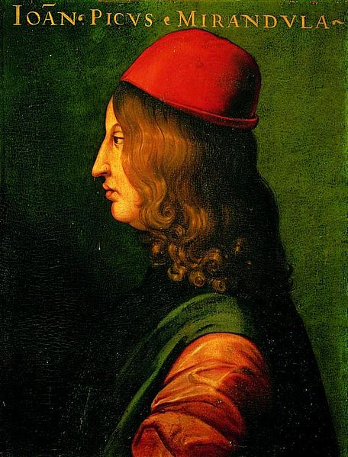
Свою просвітницьку діяльність Альд починає як педагог. На дружнє запрошення видатного діяча доби італійського Відродження Джованні Піко делла Мірандоли Мануцій стає домашнім вчителем двох його малолітніх племінників, князів де Карпі, навчаючи їх класичним мовам. Саме на кошти одного зі своїх учнів, князя Альберто де Карпі, 1494 року Альд Мануцій і заснував видавництво, яке отримало назву «Дім Альда»

Slide 7
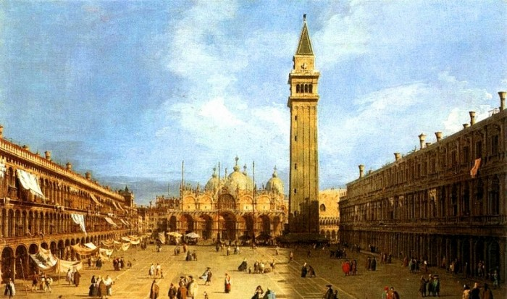
Венеція. Площа Сан- Марко.
Місцем розташування своєї друкарні Альд обрав місто Венецію, яке на той час було не тільки морськими воротами Європи, осередком європейської торгівлі, але й центром просвітництва, науки та культури доби італійського Відродження.

Slide 8
Штурм Константинополя турками. Середньовічний малюнок
У другій половині ХУ століття Венеція дала притулок потужній грецькій діаспорі, котра після розгрому турками в 1453 році столиці Візантійської імперії міста Константинополя була змушена шукати притулку в сусідніх християнських землях.

Slide 9
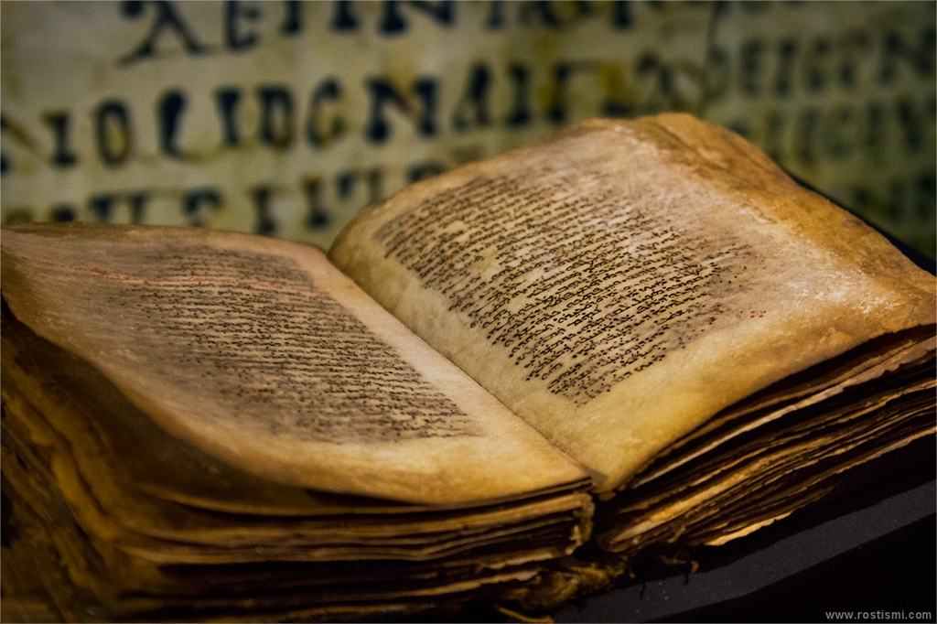
Саме вчені греки-емігранти і вивозили до Європи унікальні рукописи – класичні твори давньогрецьких філософів, істориків та письменників.
Порятунку для майбутніх поколінь, виправленню, науковому та літературному редагуванню цих текстів Альд Мануцій і присвятив усе своє подальше життя.

Slide 10
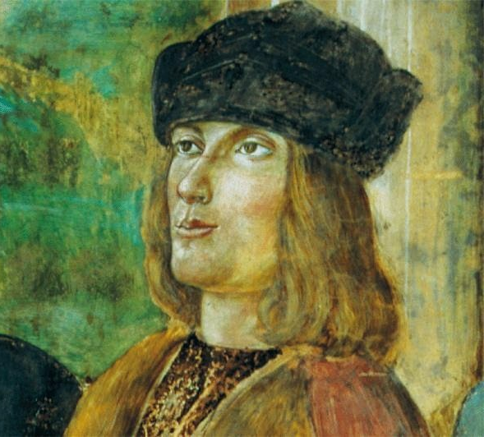
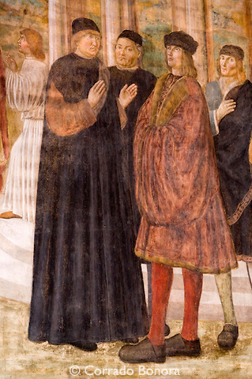
Фресковий розпис на стінах венеціанської капелли, де Альда Мануція зображено в оточенні вельмож ХVІ ст.

Slide 11
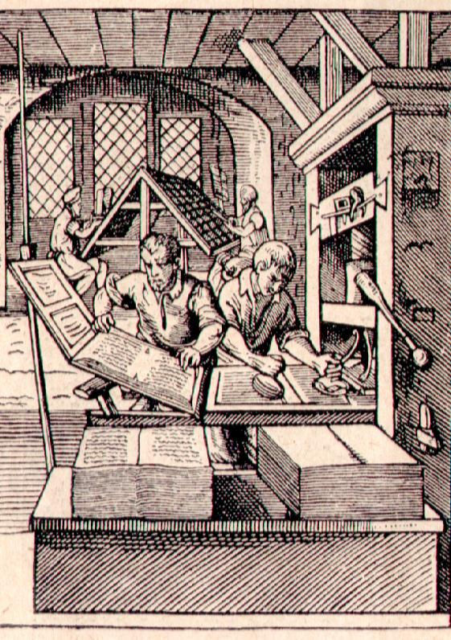
Найкращим засобом для досягнення мрії Альда Мануція виявився друкарський верстат – винахід, який призвів до справжньої «інформаційної революції» в історії європейської цивілізації. Вперше застосований для тиражування книжок близько 1450 року німцем Іоганном Гуттенбергом, буквально за якихось 30-40 років він поширився Європою.

Slide 12
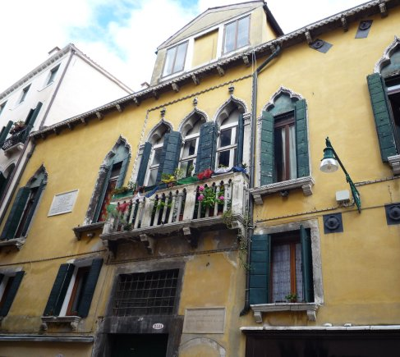
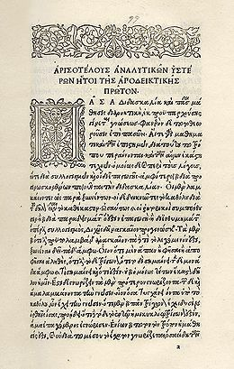
Венеція. Будинок Альда Мануція. Сучасне фото.
1495 року венеціанське видавництво Альда Мануція, яке отримало назву «Дім Альда», розпочало свою плідну діяльність з видання першого тому творів давньогрецького філософа Арістотеля.

Slide 13
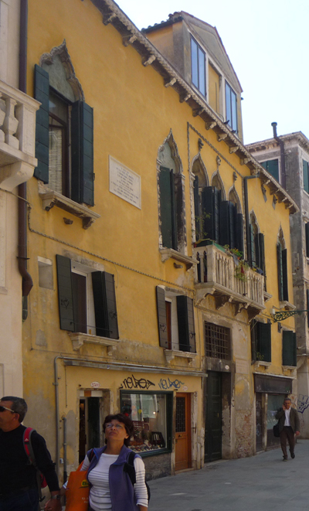
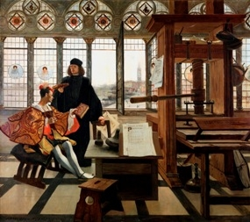
Венеціанський будинок Альда Мануція на сучасному фото та на малюнку художника Франсуа Фламенга (ХІХ ст.)

Slide 14
Історики книгодрукування небезпідставно вважають, що саме Альд Мануцій першим з європейських друкарів започаткував систематичне видання творів класичних античних авторів – Гомера, Арістотеля, Платона, Сократа, Павсанія, Арістофана, Лукреція, Геродота, Софокла, Вергілія, Овідія, Цезаря та інших. В переліку авторів, що друкувалися в «Домі Альда», були й талановиті сучасники – Петрарка, Данте, Боккаччо, Бембо, Еразм Роттердамський.

Slide 15
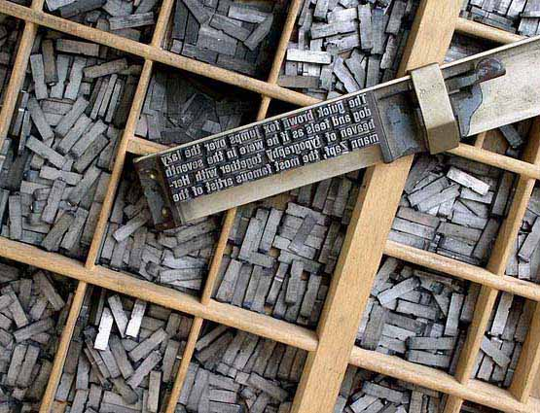
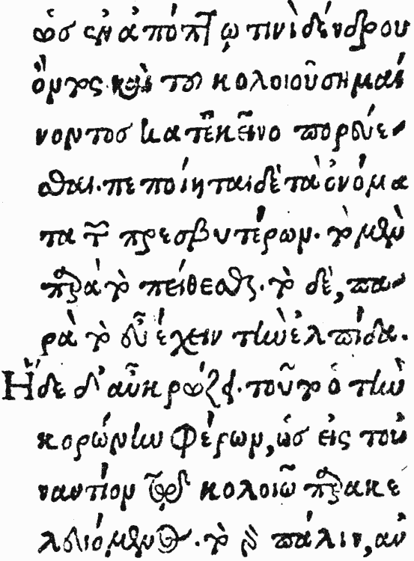
На замовлення Альда талановитий італійський ювелір та гравер Франческо Гріффо з Болоньї виготовив шрифти (9 грецьких та 14 латинських), у тому числі й елегантний латинський курсив, який став справжньою окрасою «альдин».

Slide 16
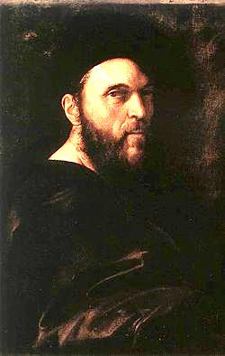
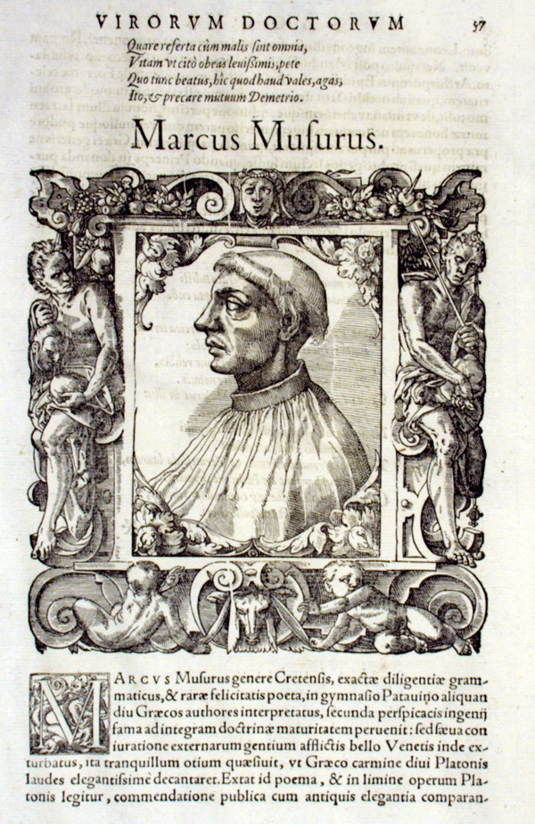
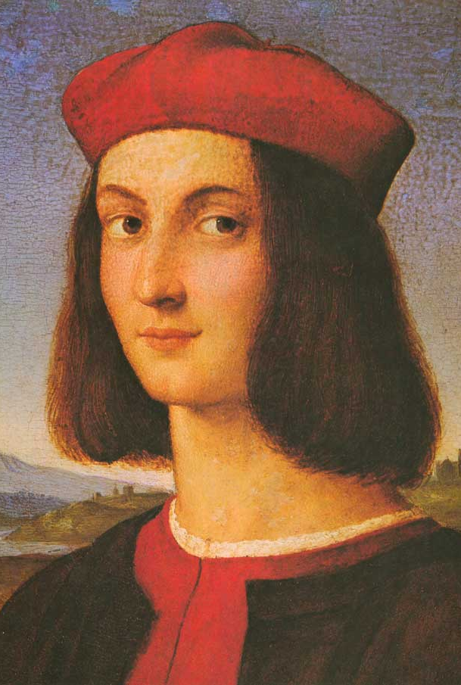
Андреа Навагеро Марк Музурос П’єтро Бембо
Близько 1500 року Альд Мануцій згуртовує навколо своєї друкарні вчений гурток, що отримав назву «Нова Академія» («Neacademia), до якого увійшли відомі вчені філологи, історики, філософи. Серед сподвижників та однодумців Альда були П’єтро Бембо, Марк Музурос, Сципіон Картеромах, Арістовул Апостолос, Іоанн Грегоропулос, Андреа Навагеро, П’єтро Альціоні та інші.

Slide 17
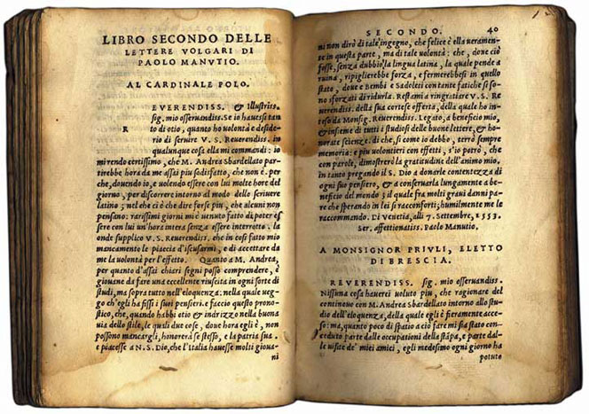
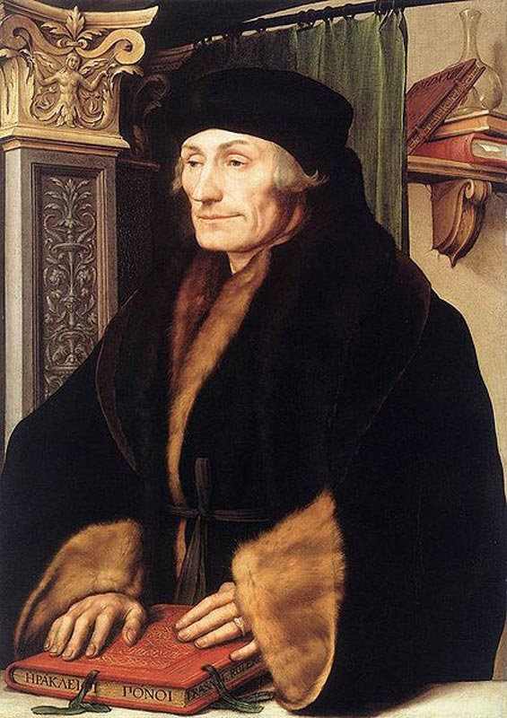
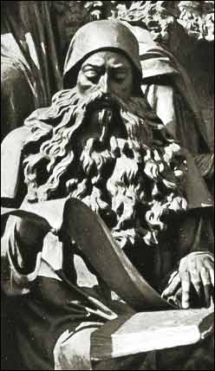
Еразм Роттердамський Михайло Триволіс
Бажаними гостями в «Домі Альда» були такі відомі мислителі, як Еразм Роттердамський та Михайло Триволіс, більше відомий у православному світі як преподобний Максим Грек .

Slide 18
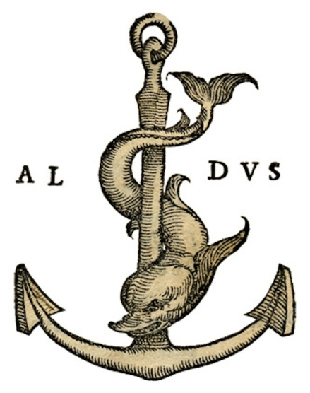
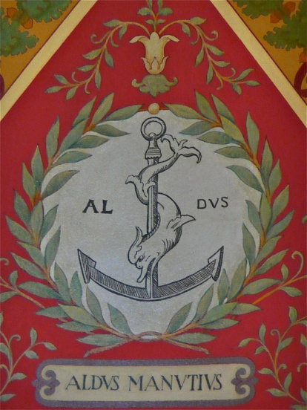
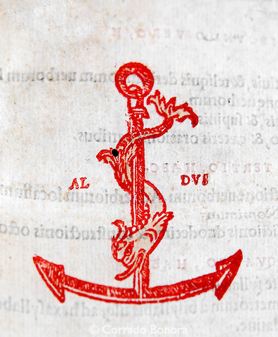
З 1501 року в книжках Альда Мануція з’являється видавничий знак: зображення дельфіна, який звивається довкола якоря. Цей символ, що отримав назву «альдинський якір», є графічною ілюстрацією давнього афоризму «festina lente», що приблизно перекладається як «поспішай повільно», «не чини необачно».

Slide 19
Книги видавничого «Дому Альда» та його нащадків вражають не тільки ретельністю підготовки та редагування тексту, але й зовнішньою «суворою красою» (в них майже немає ілюстрацій та книжкових прикрас), яка мимоволі нагадує класичні «лапідарні» написи на античних грецьких та римських мармурових стелах. Книги Альда – це справжні шедеври книжкового мистецтва доби гуманізму та Відродження, характерними ознаками якої було глибоко естетичне ставлення до життя, прагнення гармонії матеріального та духовного

Slide 20
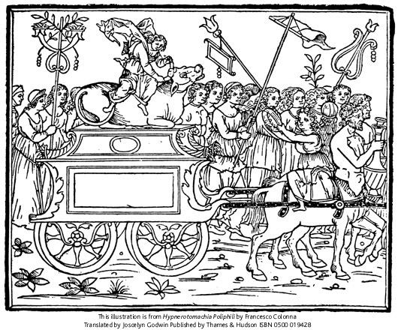
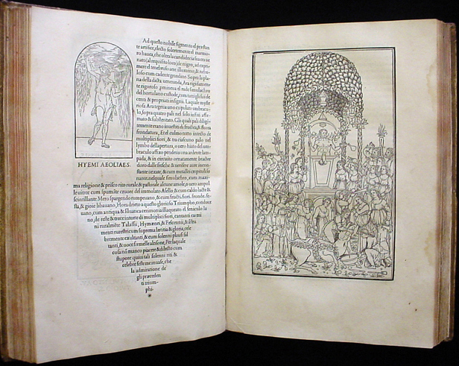
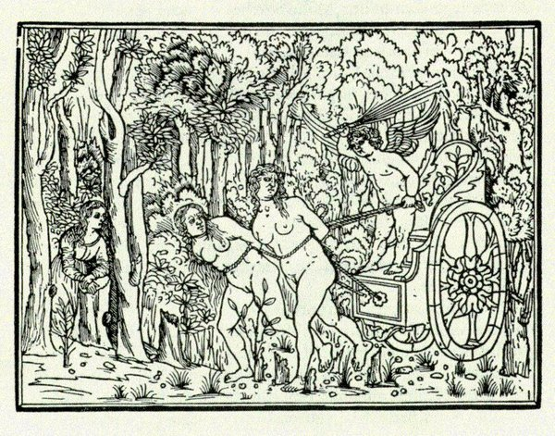
«Hypnerotomachia Poliphili» — найвідоміша книга, що була видана в «Домі Альда». Це містичний роман доби Відродження, що був уперше виданий Альдом Мануцієм 1499 року.
Особливу славу «Поліфілу» принесли гравіровані ілюстрації (ксилографії), яких у книзі близько 170-ти. Книгу вважають шедевром поліграфічного мистецтва кінця ХУ століття.

Slide 21
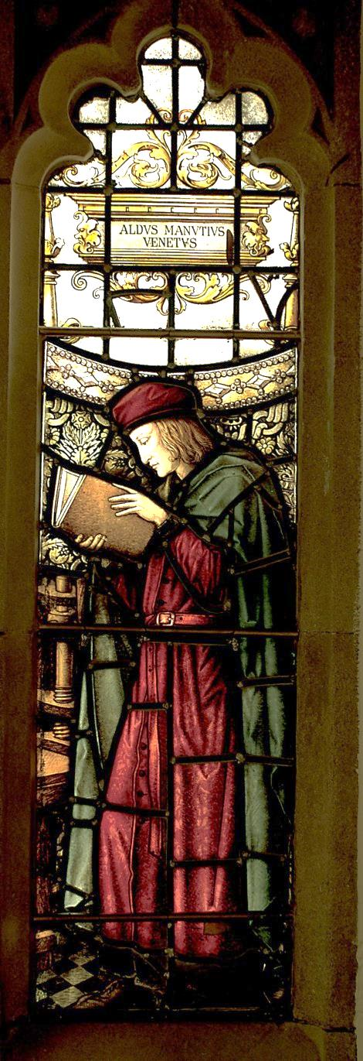
1506 року військові заворушення у Венеції зупинили роботу друкарні Альда, але вже через два роки книговидавець знову повертається до міста. Він об’єднується зі своїм тестем, досвідченим друкарем Андреа Торрезано де Азола та засновує друкарську фірму «Дім Альда та Андреа, тестя». Хоча А.Торрезано за віком був значно старшим та досвідченішим від Альда, енергійний та заповзятливий Мануцій стає безумовним лідером у новоствореній компанії. А.Торрезано не тільки поступився своєму зятю першістю та авторитетом, але й після передчасної смерті останнього (Альд Мануцій помер 6 лютого 1515 року від ран, нанесених йому вбивцями) продовжив його справу, зберігши як саму фірму, так і ім’я Альда на її видавничому знаці.

Slide 22
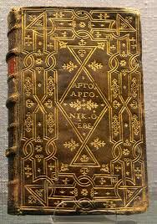
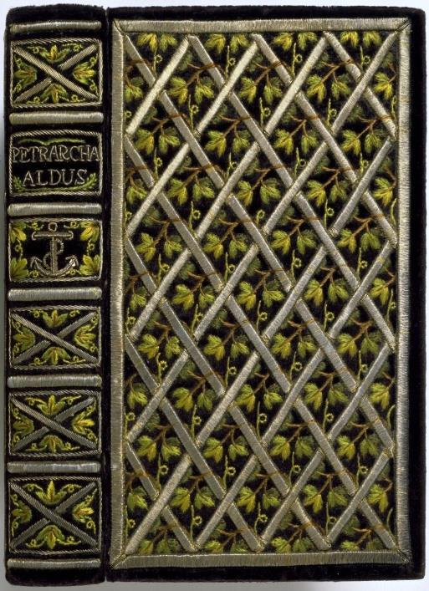
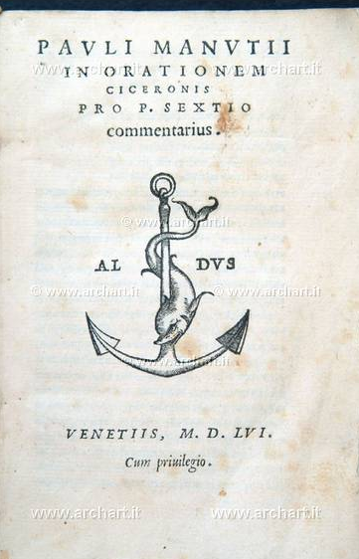
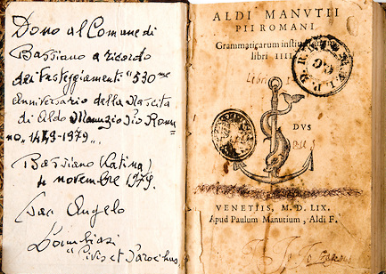
За 100 років існування видавничого «Дому Альда» з його друкарських верстатів вийшло понад 1000 найменувань цінних видань, які сьогодні є надбанням європейської культури

Slide 23
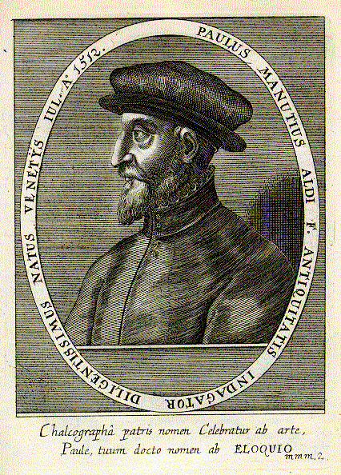
Паоло Мануцій (1512-1574) гідно продовжував справу свого батька. Він очолював його друкарню, в якій надрукував понад 200 видань. Його син Альд Мануцій-молодший (1547-1597) ще 14-річним юнаком написав трактат про латинську орфографію. В Римі Альд-молодший виконував обов’язки керуючого Ватиканської друкарні.
Зі смертю останнього у 1597 році завершилася славетна історія друкарні Альда та «альдин».

Slide 24
Перлиною бібліотеки Ніжинського державного університету імені Миколи Гоголя безумовно слід вважати унікальну колекцію «альдин».
У складі колекції виявлених на сьогоднішній день ніжинських «альдин» нараховується шість видань. Одна книга з бібліотеки Ніжинського університету являє собою видавничий конволют, у складі якого в одній палітурці переплетено два видання Альда Мануція-онука.

Slide 25
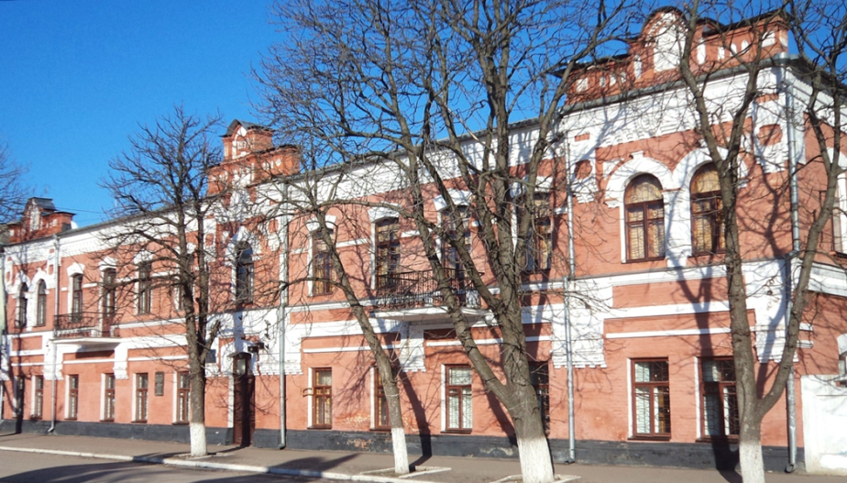
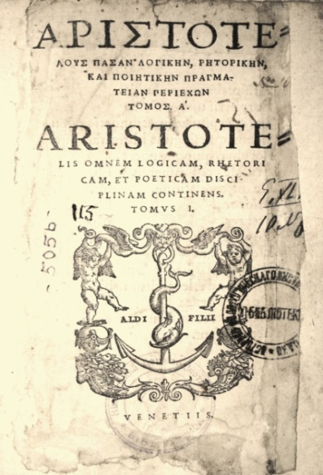
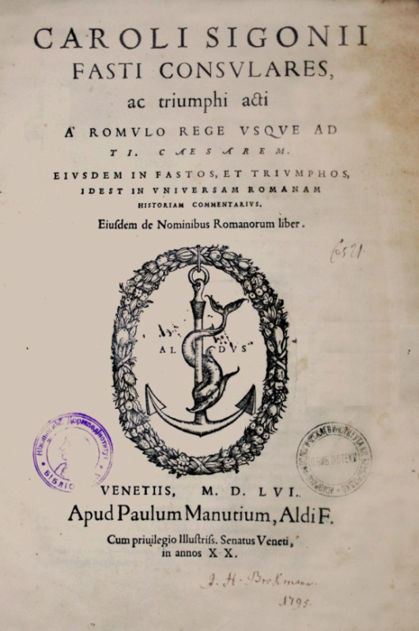
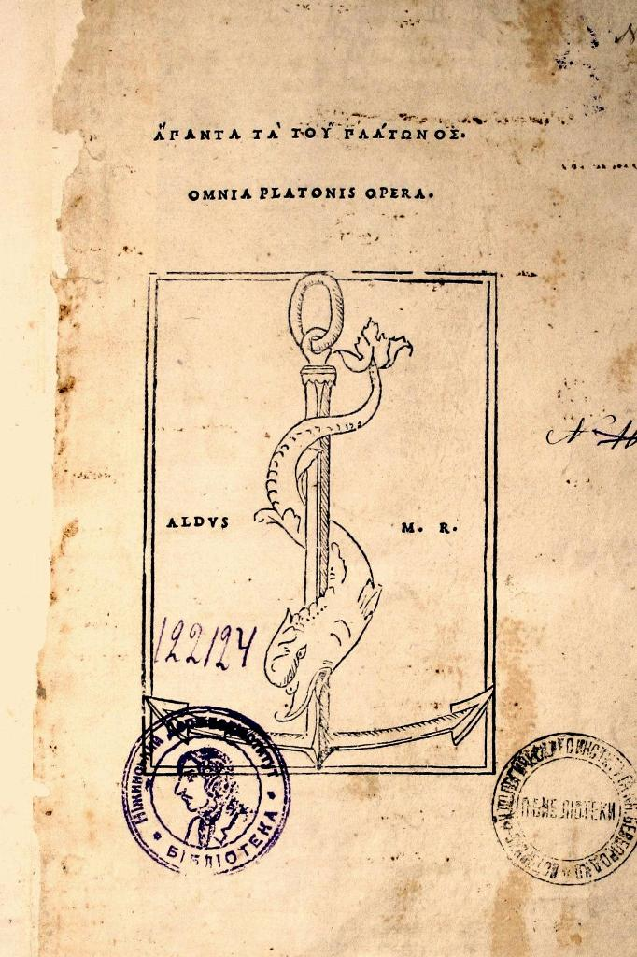
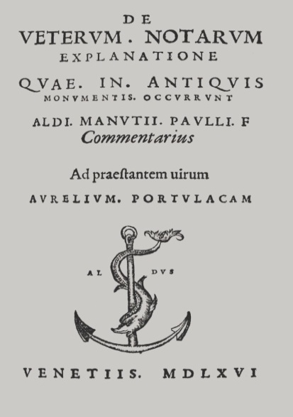
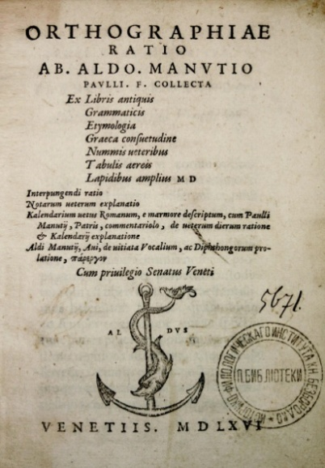
Найдавніша «альдина» ніжинської колекції – видання творів Платона, присвячене папі Льву Х (Венеція, 1513 р.)

Slide 26
Каталог «альдин» з колекції бібліотеки імені академіка М.О.Лавровського
№ 1. Plato (427 – 347 a.ae.n.). Opera. – Venetiis [Venezia]: in aedibus Aldi et Andrea soceri. IX. 1513. OMNIA PLATONIS OPERA. = ΑΠΑΝΤΑ ΤΑ′ ΤΟΥ ΠΛΑ′ΤΩΝΟΣ. У колофоні: Venetiis in aedibus Aldi, et Andrea soceri mense Septembri 1513. 2°. (32 х 21 х 7,5 см.). Cтор.: [32]; 1-502, [2]; 439, [1].
№2. Aristotelеs (384 – 322 a.ae.n.). Logica, rhetorica et poetica. Tomus I. – Venetiis [Venezia]: apud Aldi filios. 1551. ARISTOTE/LIS OMNEM LOGICAM, RHETORI/CAM, ET POETICAM DISCI/PLINAM CONTINENS. TOMUS I. = ΑΡΙΣΤΟΤΕ/ΛΟΥΣ ΠΑΣΑΝ ΛΟΓΙΚΗΝ, ΡΗΤΟΡΙΚΗΝ,/ ΚΑΙ ΠΟΙΗΤΙΚΗΝ ΠΡΑΓΜΑ/ΤΕΙΑΝ ΠΕΡΕΙΕΧΩΝ / ΤΟΜΟΣ Α. У колофоні: Venetiis apud Aldi filios, expensis nobilis uiri Federici de Turrisanis eorum aunculi. 1551. 8°. (17,5 х 11,5 х 4 см.). Cтор.: [2], 97-680.
№3. Sigonius, Carolus. (Sigonio, Carolo. 1523-1584). Fasti consulares. – Venetiis [Venezia]: apud Paulum Manutium. 1556. На другому титулі (арк.[1] ІІ-го рахунку): CAROLI SIGONII / IN FASTOS CONSVLARES, / AC TRIVMPHOS ROMANOS / Comentarius. / VENETIIS, 1556. / EX OFFICINA STELLAE GIORDANIS / ZILETI. / Cum priuilegio Caesareo: et Illustriss. / Senatus Veneti. 2˚. (31 х 21 х 2 см.) . Арк.: [3], 4-16; [4], 5-161, 166-169, [1].

Slide 27
№4. Sigonius, Carolus. (Sigonio, Carоlо. 1523-1584). Fasti consulares. – Venetiis [Venezia]: ex officina Stellae Giordanis Zileti. 1556. На другому титулі (арк. [1] ІІ-го рахунку): CAROLI SIGONII / IN FASTOS CONSVLARES, / AC TRIVMPHOS ROMANOS / Comentarius. / VENETIIS, 1556. / EX OFFICINA STELLAE GIORDANIS / ZILETI. / Cum priuilegio Caesareo: et Illustriss. / Senatus Veneti. 2˚. (31 х 21 х 2 см.). Арк.: [3], 4-16; [4], 5-161, 166-169, [1].
№5. Manutius, Aldus (iun.) (1547-1597). Orthographiae ratio. – Venetiis [Venezia]: [Paulus Manutius]. 1566. Приплетено: Manutius, Aldus (iun.). De veterum notarum explanatione… Venetiis. 1566. 8°. (17 х 11 х 5 см.). Cтор.: [7], 8 - 800.
№6. Manutius, Aldus (iun.) (1547-1597). De veterum notarum. – Venetiis [Venezia]: [Paulus Manutius]. 1566. Приплетено до видання: Manutius, Aldus (iun.). Orthographiae ratio. – Venetiis. 1566. 8°. (17 х 11 х 5 см.). Cтор.: [7],8-167,[40].

Slide 28
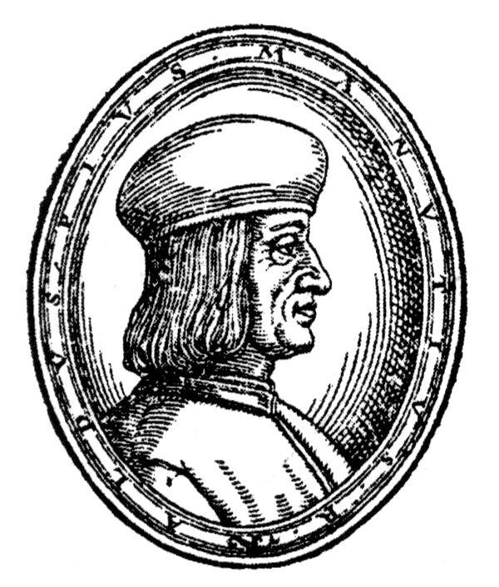
Aldus Pius Manutius Romanus
с. 1549-1515

Slide 29
Джерела та література
The Aldine Press : catalogue of the Ahmanson-Murphy collection of books by or relating to the press in the Library of the University of California, Los Angeles : incorporating works recorded elsewhere. - Berkeley : University of California Press, 2001. - 671 p. : ill.
Shamrai M. Aldines in libraries of Ukraine. Catalogue. - Warsaw: IBI AL : DiG, 2012. - 200 p.
Лазурский В. Альд и альдины. – М.: Книга, 1977.
Морозов О. «Альдини» у бібліотечному зібранні Ніжинського державного університету імені Миколи Гоголя // Ніжинська старовина: Збірник регіональної історії та пам’яткознавства. — 2009. — Вип. 8 (11). — С. 121-134.
Морозов О. «Альдини» в бібліотечному зібранні Ніжинського історико - філологічного інституту князя Безбородька: каталог . – Ніжин : Ферокол, 2010 . – 38 с. : іл.
Шамрай М. Альдини в бібліотеках України: Каталог. – К., Академперіодика, 2008.
Энциклоп. словарь изд. Ф.Брокгауза и И.Ефрона. – СПб., 1890. – т. 1-а

Slide 30
ДЯКУЮ ЗА УВАГУ!
Упорядник: О.С.Морозов
Бібліотека імені академіка М.О.Лавровського
Ніжинський державний університет імені Миколи Гоголя

